Slide 1

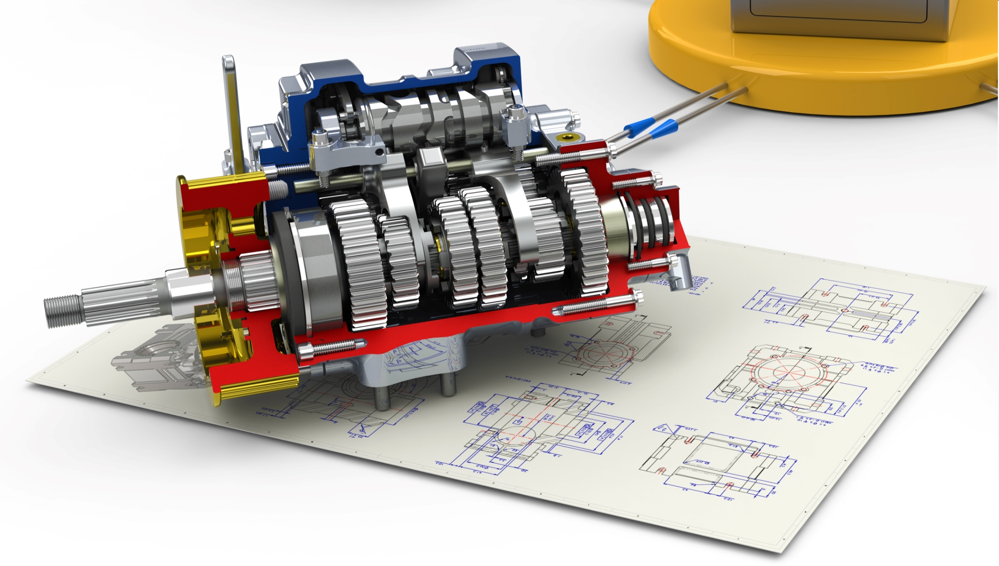
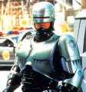

20 min
2024/11/3
20-90-1 SolidWorks 工程製圖與技術實務[基礎篇]
Notes:
將投影片內容以文字說明：1.製圖流程、2.工程圖表達、3.環境、4.架構、5.3D工程圖優勢、6.常見工程圖過程，認識3D工程圖製作技術，這些技術、手法3D CAD都相通。
工程圖叫好不叫座，工程圖要能技術領先，操作要靈活功能必須細膩、很慶幸SW重視工程圖，每年新增功能絕對有工程圖，勝過所有3D軟體。
SW能夠成功就是因為SW默默耕耘工程圖，形成強大的循環甚至工程圖會讓你無法割捨而愛上SW。
工程圖書籍最難寫，內容繁雜很難有系統講解，沒有實務經驗很難說出指令間差別，這本幫你打通工程圖任督2脈。

Slide 2
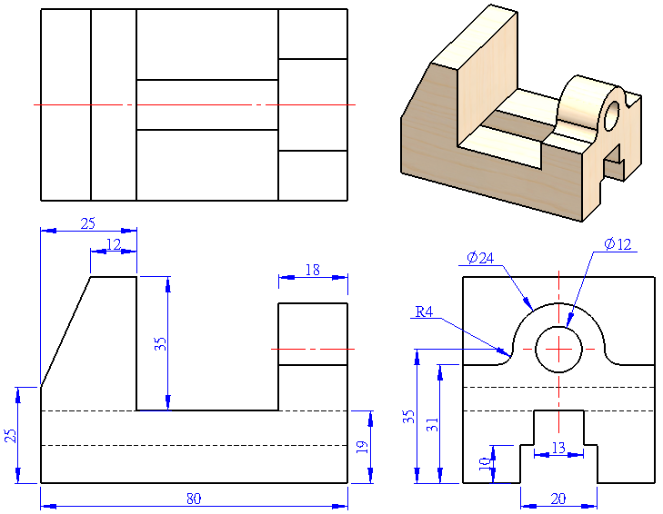
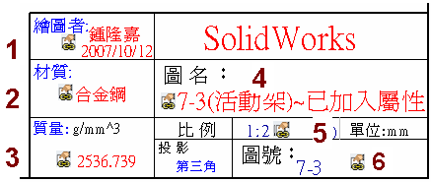
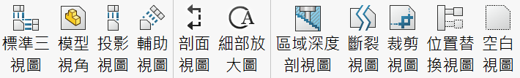
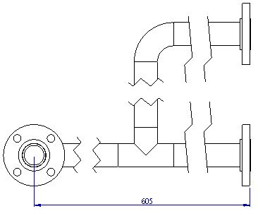
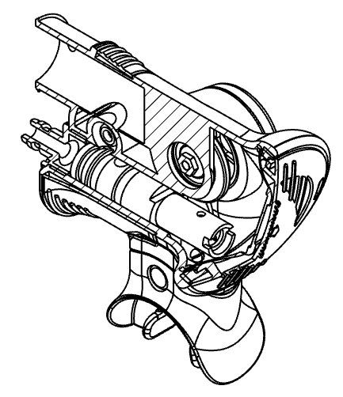
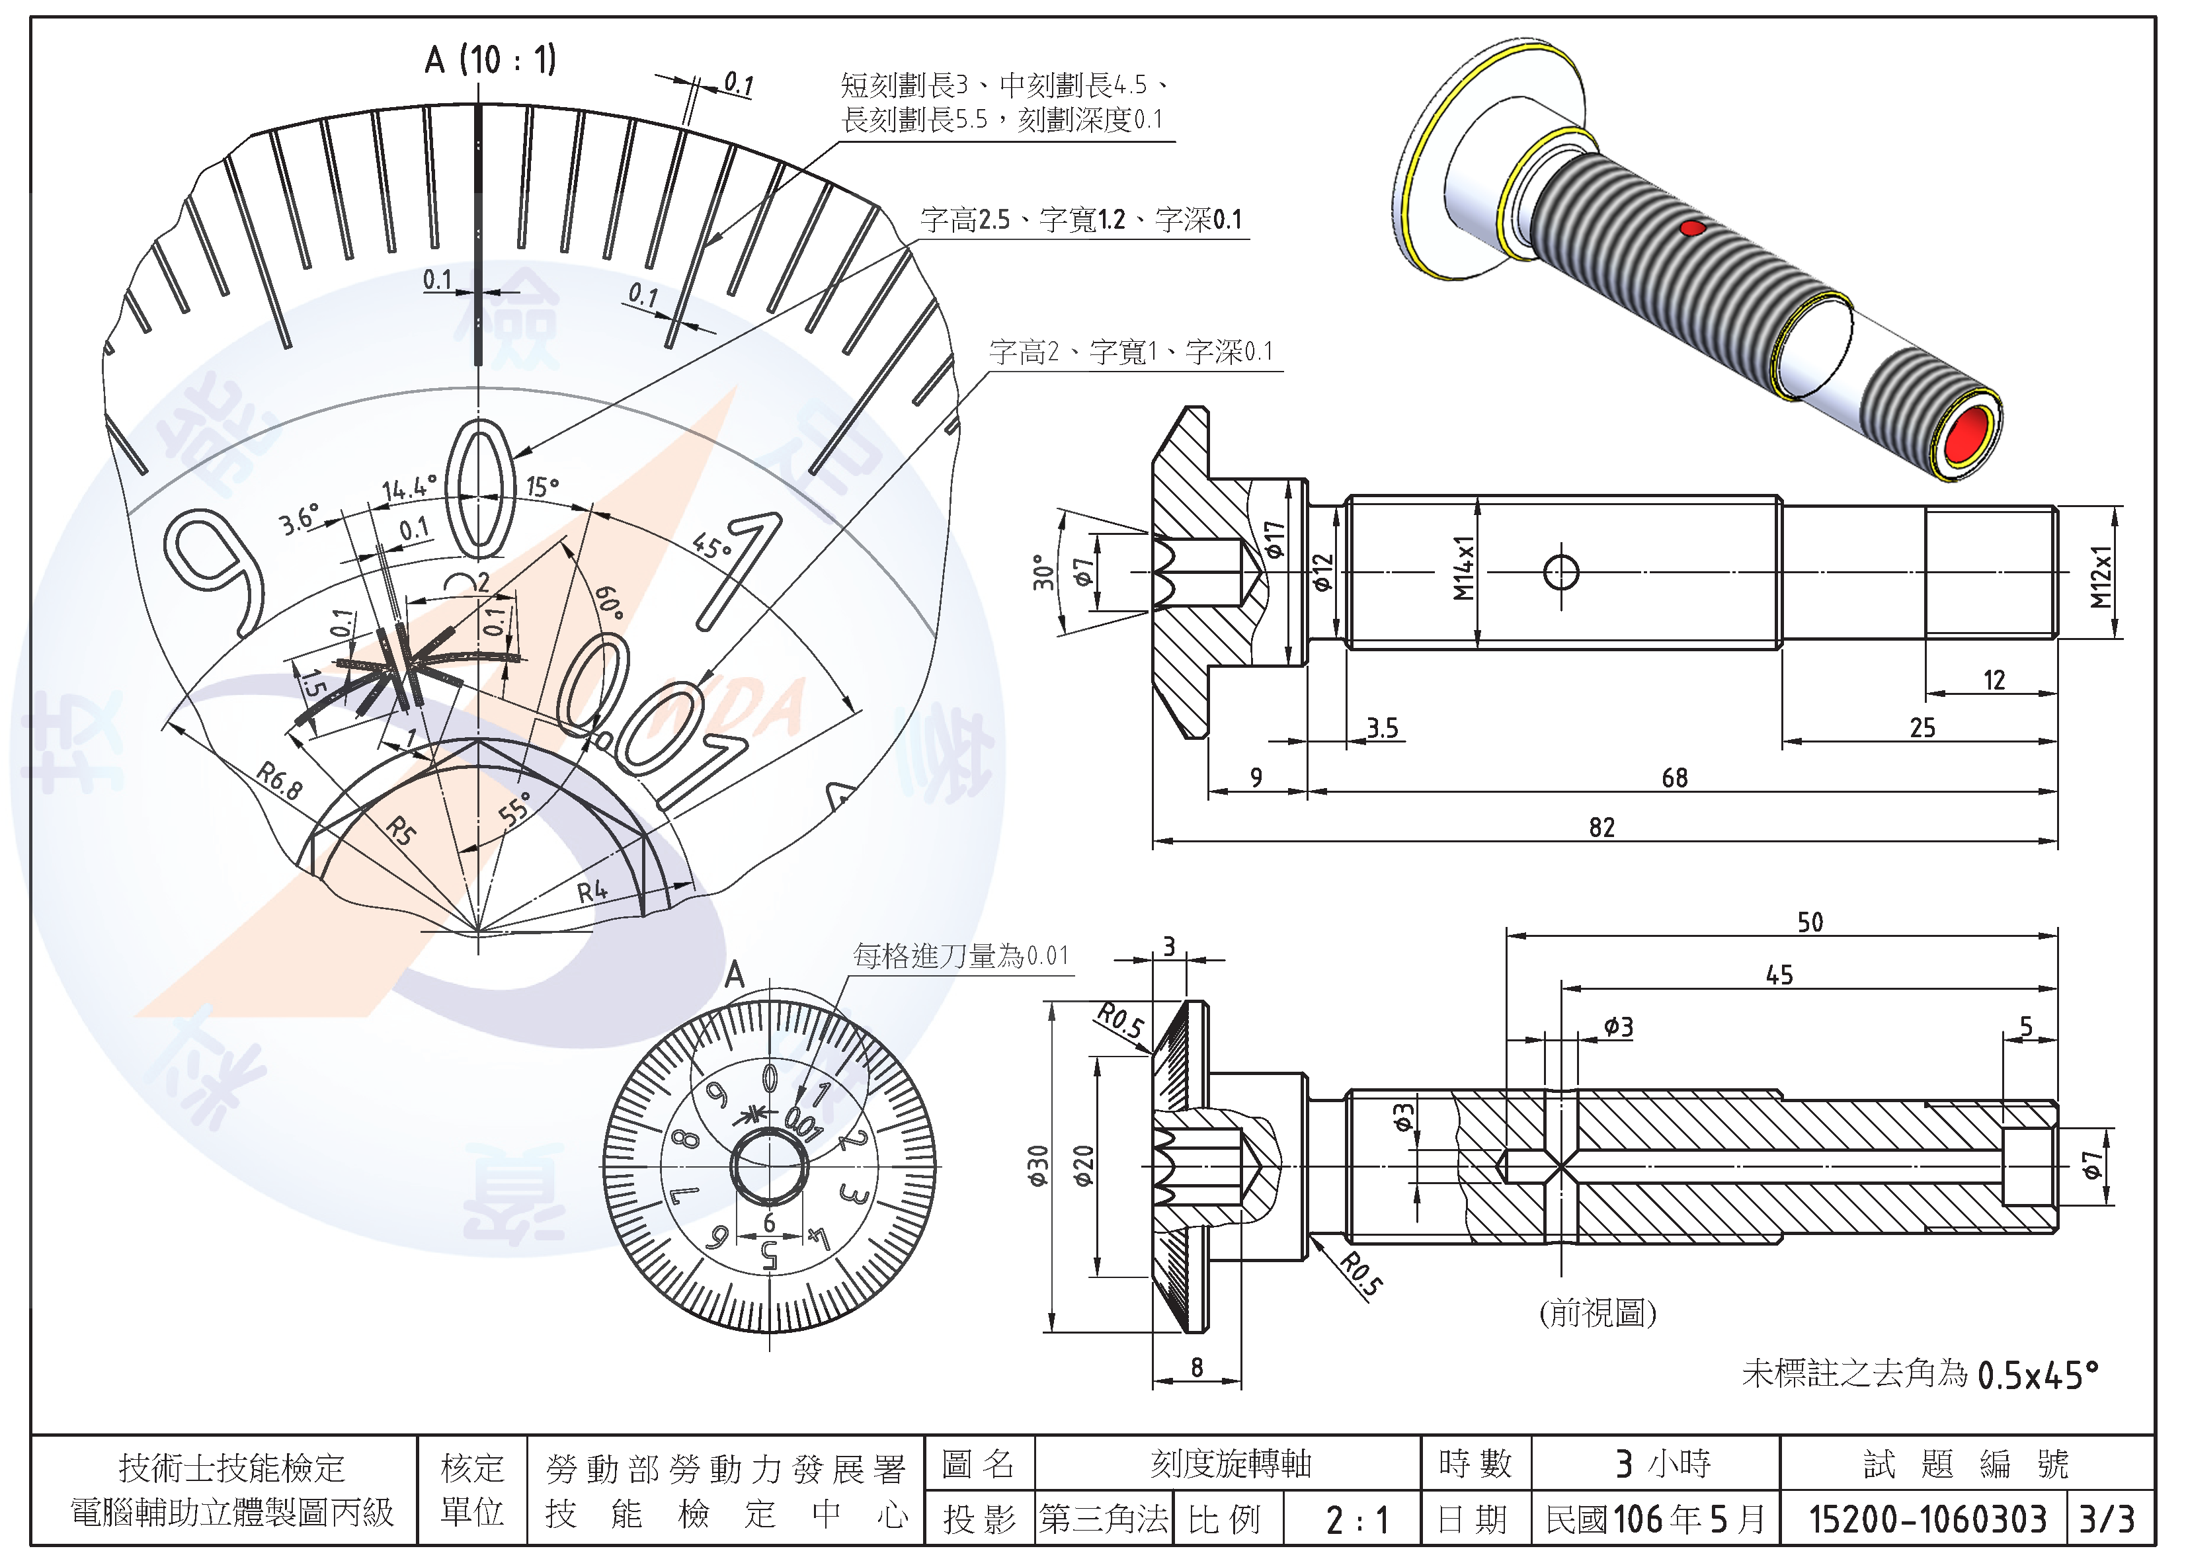
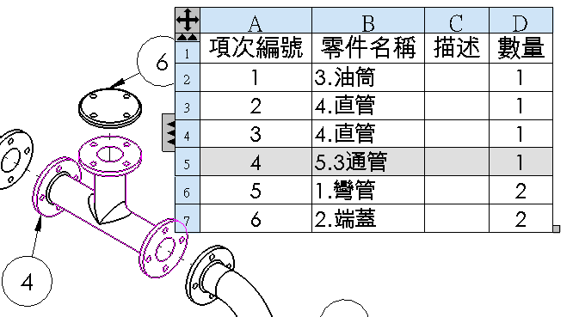
0-1 心理建設
1.天高地厚
第1階段
工程圖SOP
第3階段
範本與實務探討
第2階段
圖學+指令應用
Notes:
3階段定義學習目標和理解指令特性，甚至量身訂做圖學和工程圖配合，不會久了沒用忘了操作。坊間訓練重視零件建模，極少篇幅讓你了解工程圖。會讓你誤以為工程圖卻很耗時，大量時間在同一個畫面，甚至比建模時間還長，就放棄使用工程圖。
其實工程圖製作時間相當短，只是常用指令一直重複使用，我們特別製作SOP，照這流程會越來越快甚至不會出錯。
23-0-1 第1階段 工程圖SOP
以流程循序講解常用指令，光是這階段就滿足大部分業界需求。
23-0-2 第2階段 指令特性
認識1.工程視圖、2.工程註記。了解視圖指令操作還要理解指令特性，並形成產生製圖手法，才有辦法活用，例如：剖視圖、剪裁視圖、細部放大圖、剖面視圖...等。
工程註記比較單純有點像學科沒什麼變化，只要認識用在哪裡，例如：表面加工符號、幾何公差、熔接符號、註解...等。
23-0-3 第3階段 指令實務
1.製作範本、2.實務作業、3.模組化製作，提升製圖使用程度。要有減1秒就1秒的敏感度，大量累積下來才可以減少時間=學習目標和極限。

Slide 3
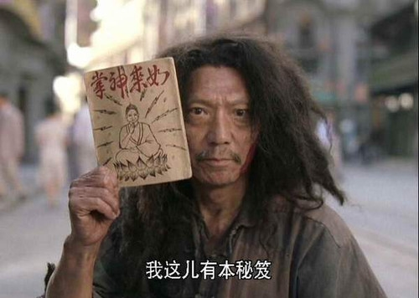


0-2 任督二脈
第1脈 工程視圖
第2脈 工程註記
Notes:
學通工程圖依序有2項：1.工程視圖、2.註記，工程視圖最難，必須認識圖學和看得懂圖，例如：細部放大圖、斷裂視圖、標註原則、公差應用。

Slide 4
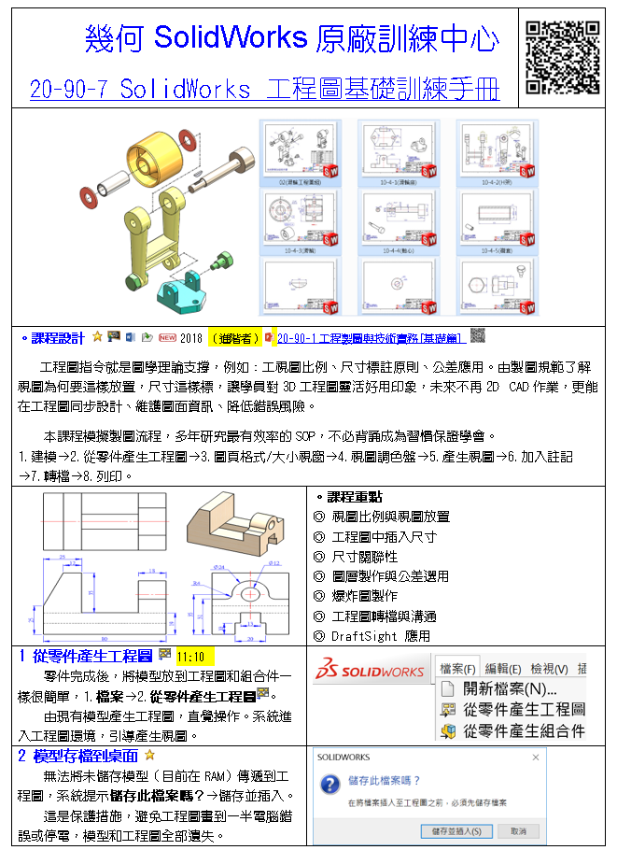
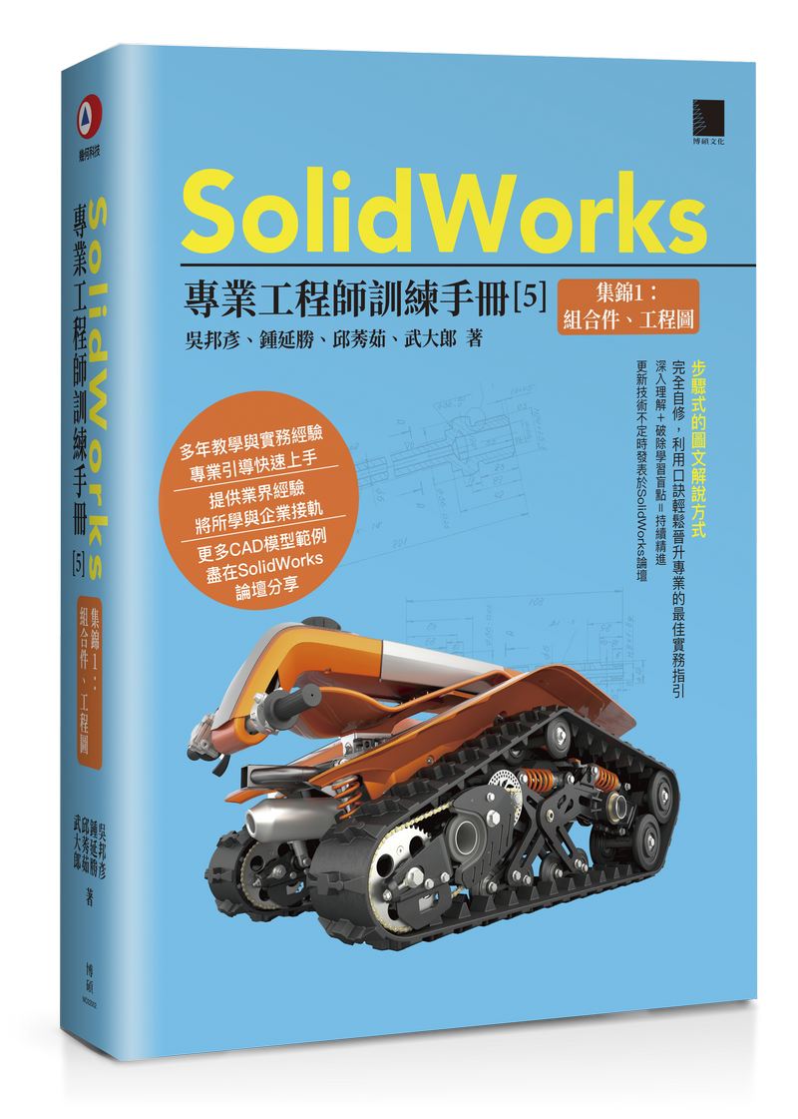
課程效益
訓練方式
1.3D工程圖製作
1.技術投影片
2.圖與製程連結
2.訓練手冊
3.模型檔案
4.導入案例
Notes:
早期由所有大主題由講義不斷修整，因為出書要花很多時間，所以會先用講義擋者先，現在有這本書包含組合件和工程圖，事降以前的講義擴充而來，畢竟講義內容說明不能太多，不然就不是講義了。
課程效益…，訓練方式…

Slide 5
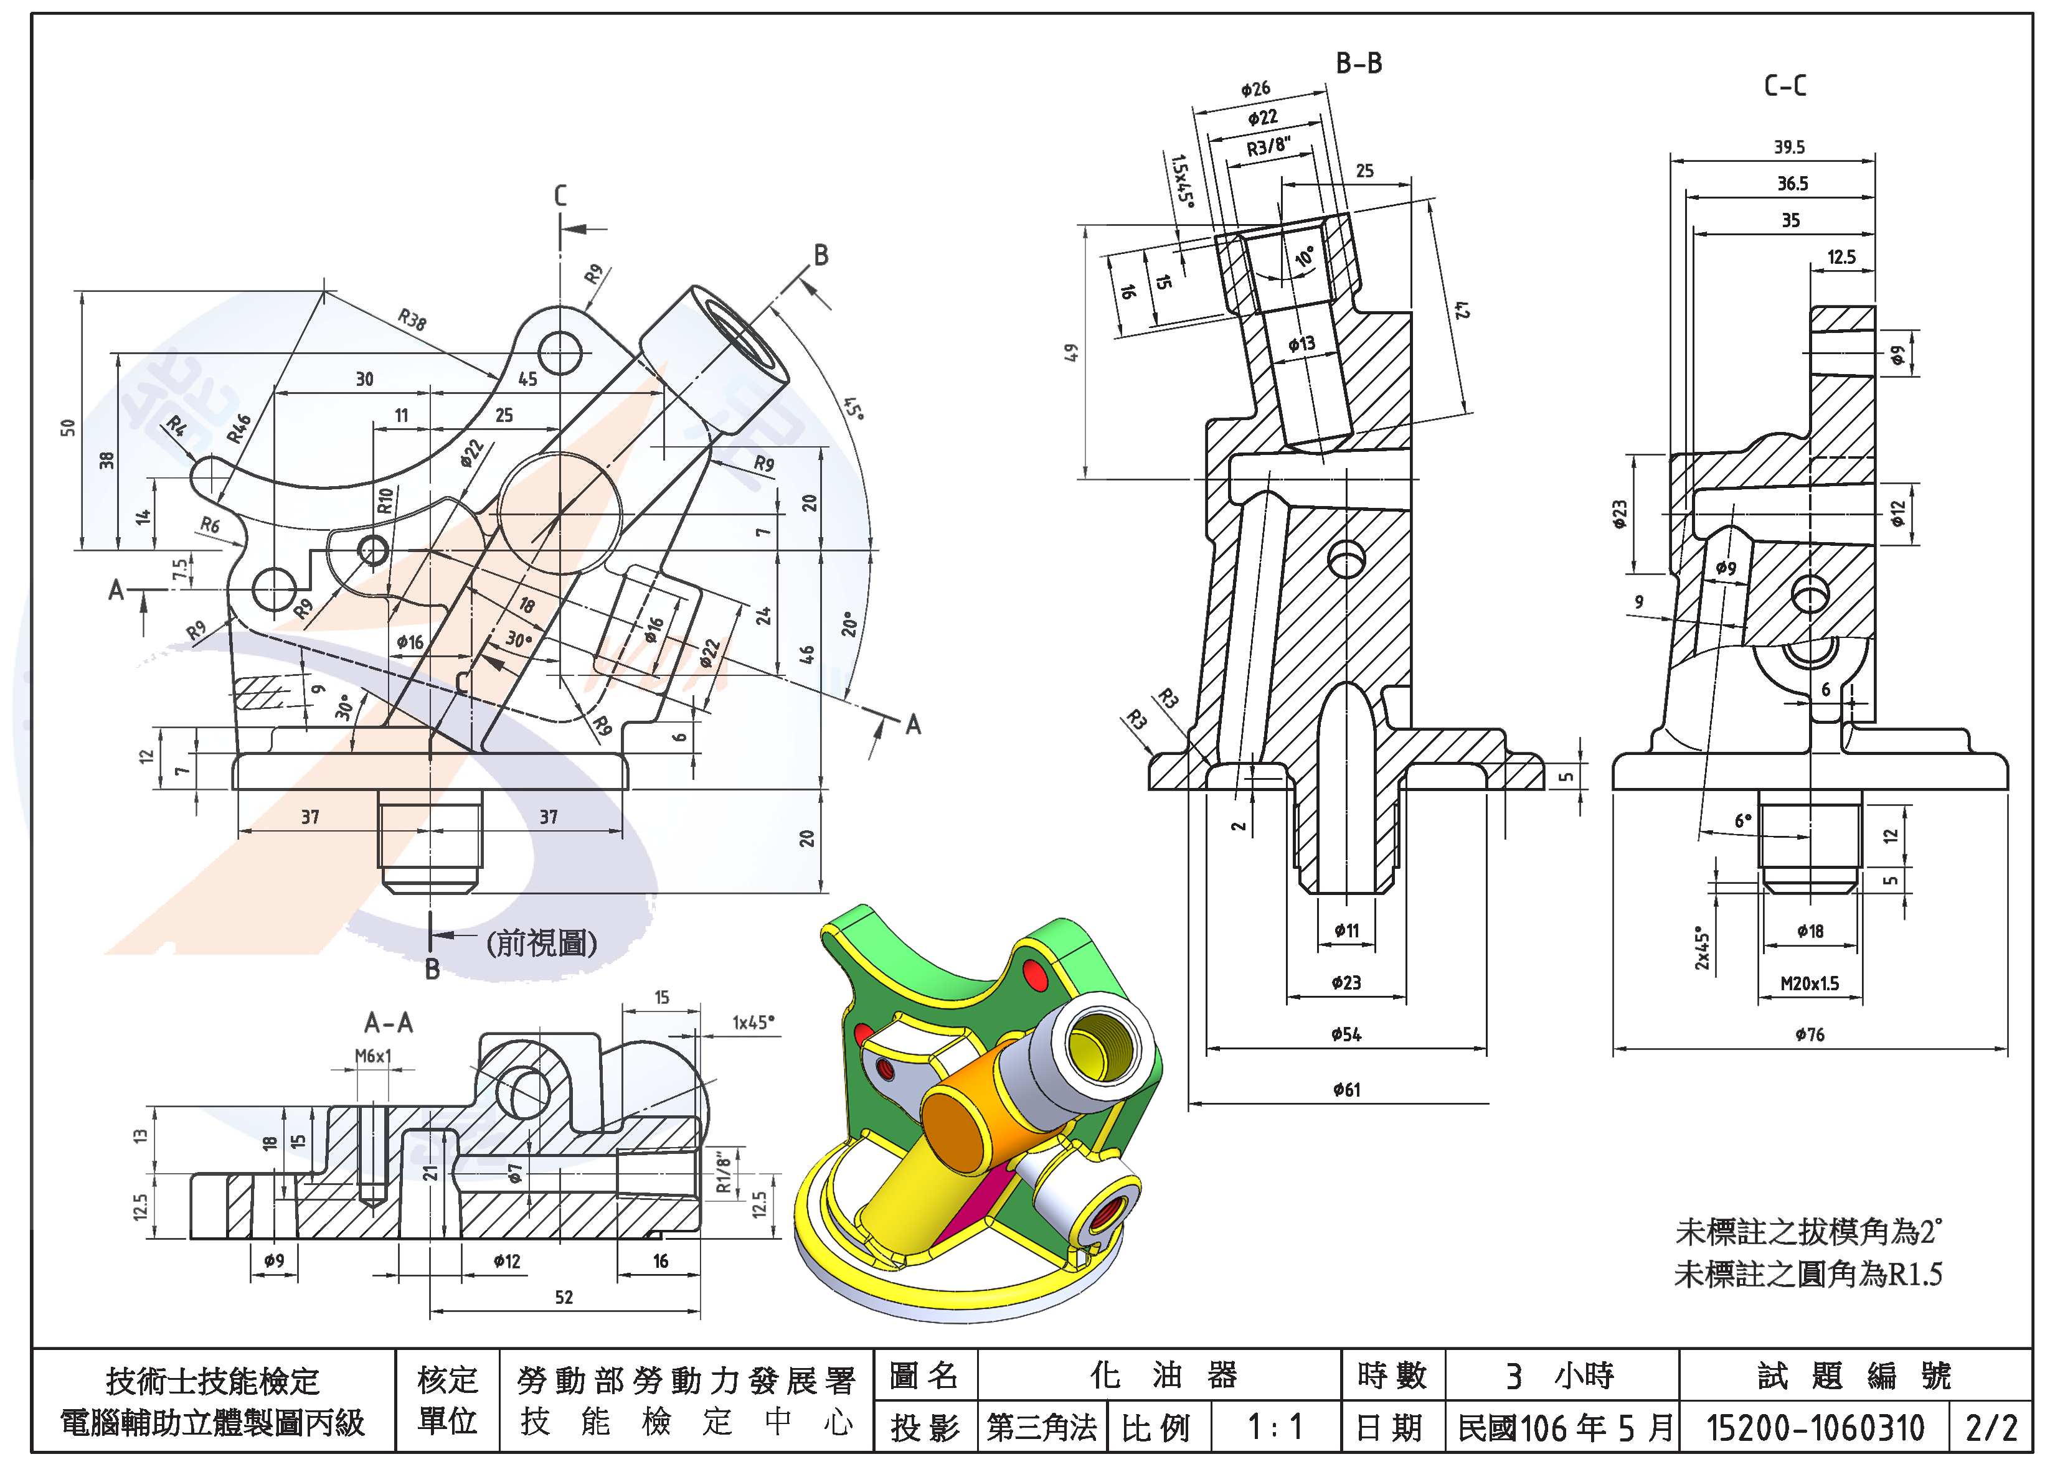
1 製圖流程
2 工程圖優勢
3 工程圖環境
4 工程圖過程
5 業界需求

Slide 6
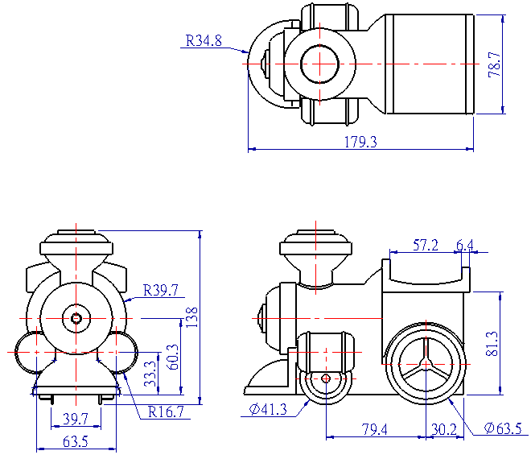
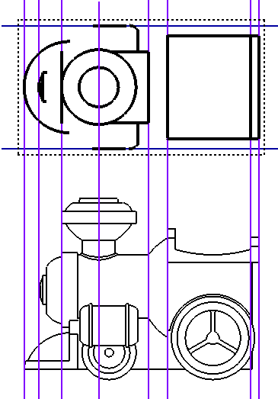
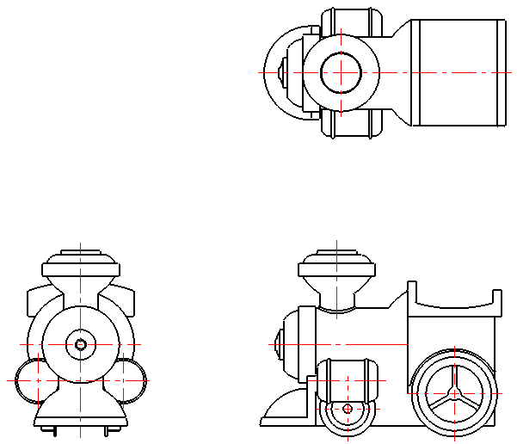
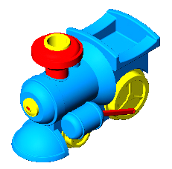
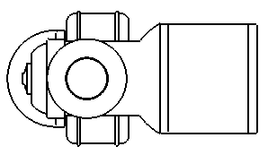
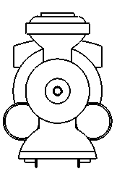
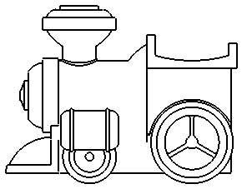
製圖流程
模型投影視圖產生註解
1 視圖
2 中心線
3 尺寸標註
製圖3部曲
Notes:
工程圖=2D（平面）作業，SW特別強調不要轉DWG作業，產生工程圖就3步驟，適用任何軟體。
1.模型投影視圖→2.加上中心線、中心符號線→3.尺寸標註，更證明尺寸標完圖畫完和草圖繪製連結，就是要俐落。
23-1-1 產生視圖
以前視圖為基準，向上、向右投影其他視圖。
23-1-2 中心線、中心符號線
視圖投影完成後，完成1.中心線和2.中心符號線。
23-1-3 尺寸標註
在視圖上標尺寸和草圖繪製規則一樣，尺寸標完圖畫完，更能體會製圖節奏性。
23-1-4 傳統作法
不必像以前很辛苦把前視圖2D線條畫好→標註確認線條正確性→利用輔助線相交完成上視圖、右視圖。這種畫法已經淘汰，累又常犯不該有的錯誤，造成不和諧。

Slide 7
1 製圖流程
2 工程圖優勢
3 工程圖環境
4 工程圖過程
5 業界需求

Slide 8
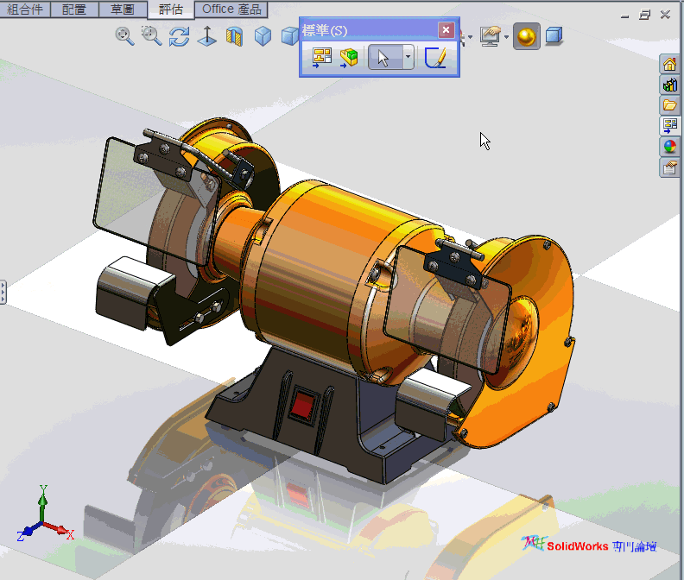
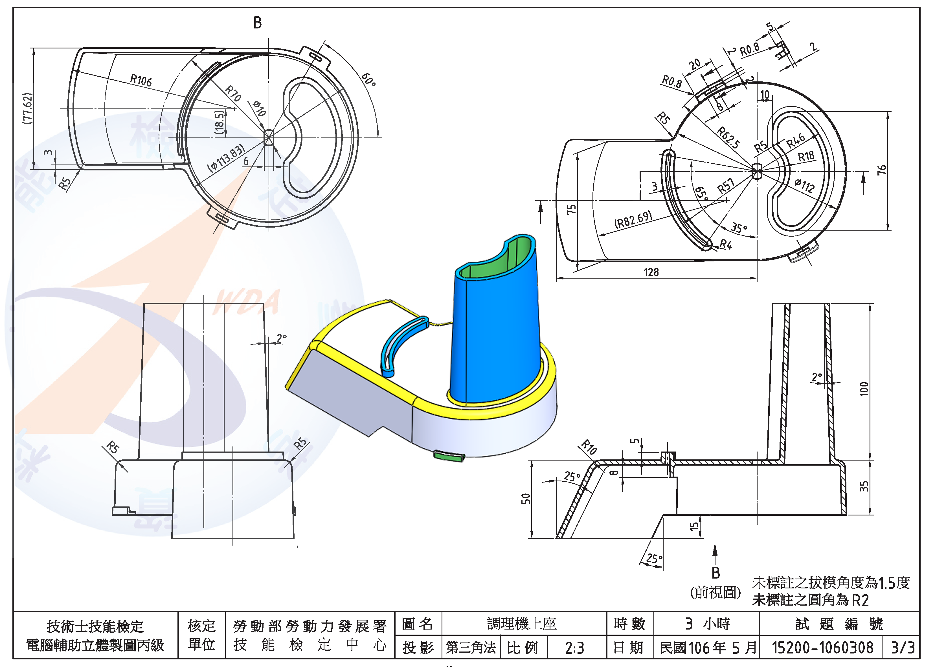
2 SW工程圖優勢
1 全世界最好用
Notes:
3D工程圖最大優勢：工程圖一定是對的，不必顧慮線條位置和線型正確性，只要專注模型，找不到比SW更簡單工程圖操作。

Slide 9
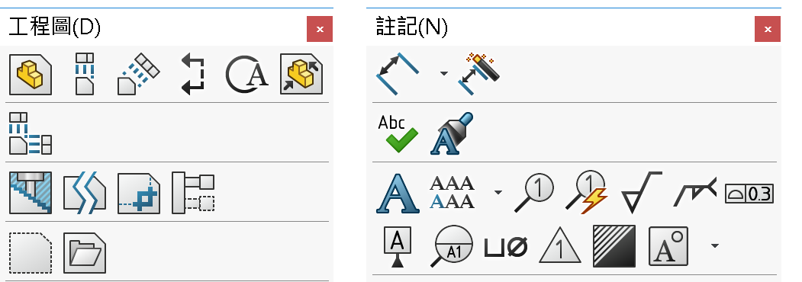
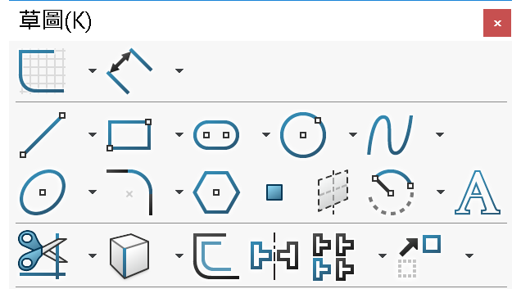
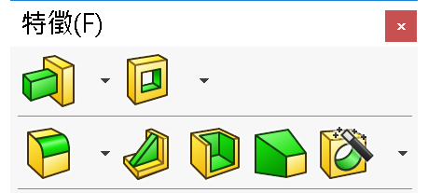
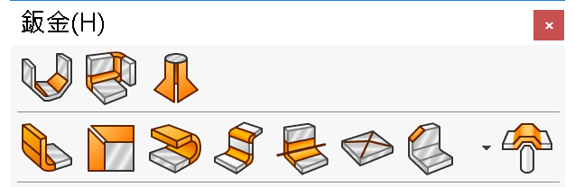
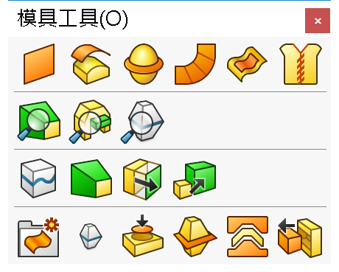
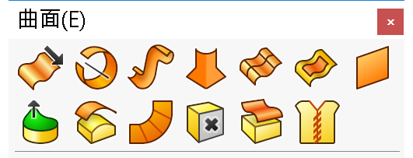
2 SW工程圖優勢
2 工程圖和零件工具列對照
Notes:
工程圖和零件、組合件比起來更容易上手，不像零件難懂，不需複雜草圖，指令少學起來很簡單，只要和圖學搭配學習。

Slide 10
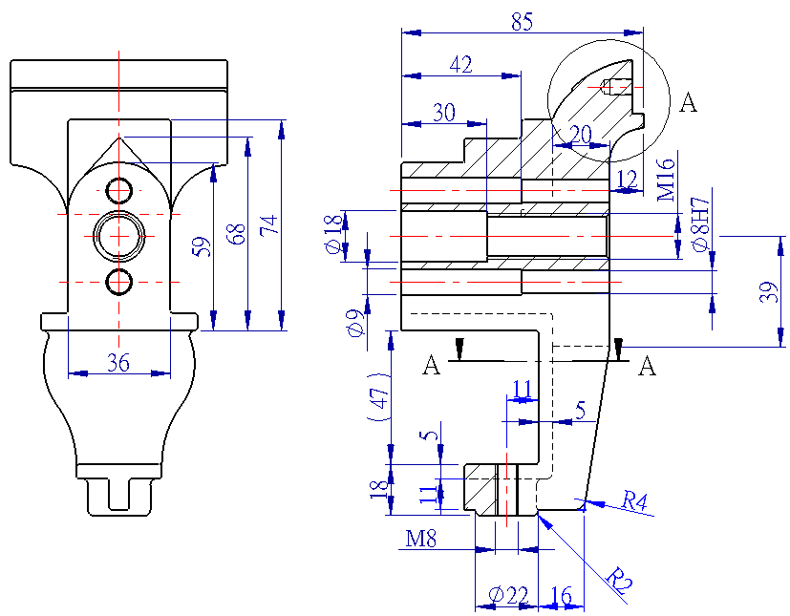
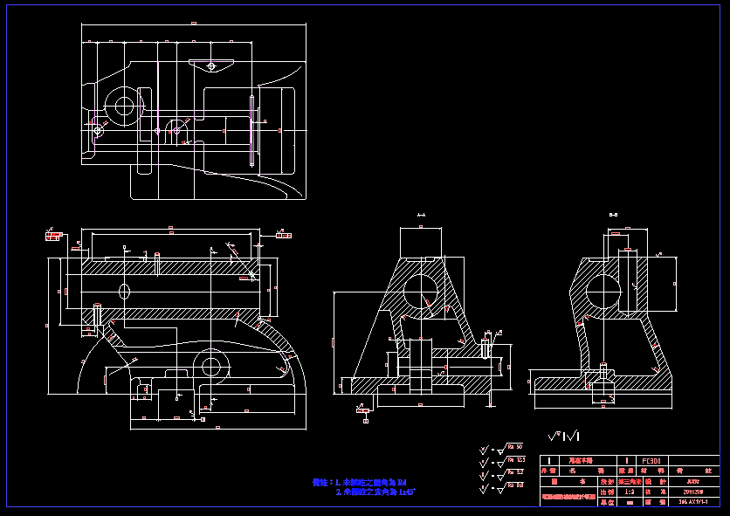
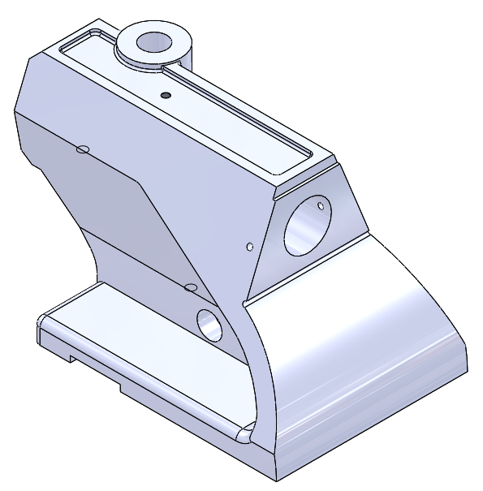
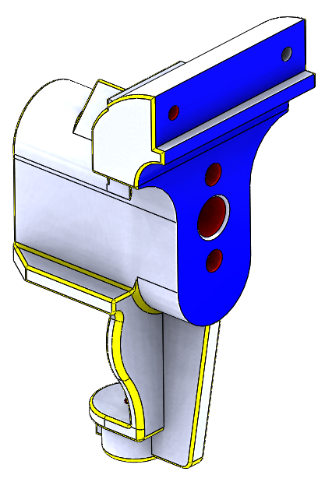
2 SW工程圖優勢
3 標準只有一個，不必對圖
標準只有一個
Notes:
23-2-2 2D+3D同時呈現
3D工程圖能將模型正確投影出來，答案只有一個，更不必擔心線條出錯，例如：1.線條位置、2.線條樣式（虛線/實線）、3.線條多或少...等。
常遇到2人看法不一樣時，討論線條實際位置，再找第3人驗證還有第3種講法...這情境不要再發生了，下圖左。

Slide 11

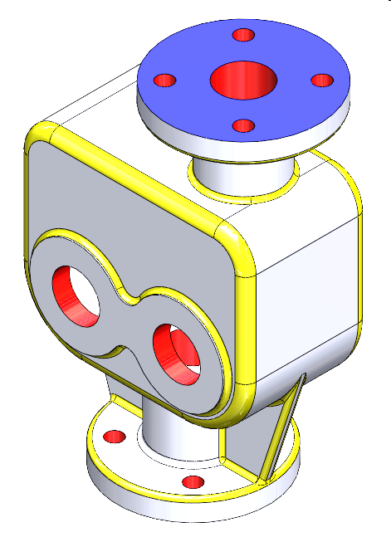
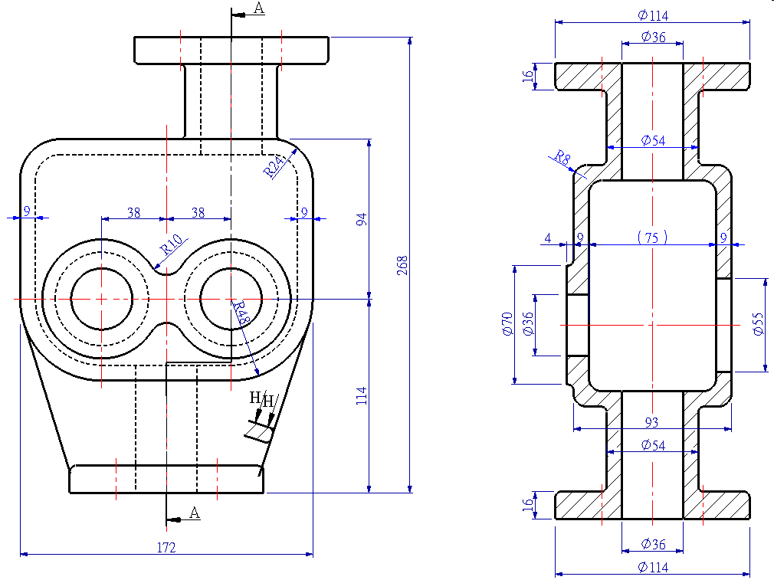
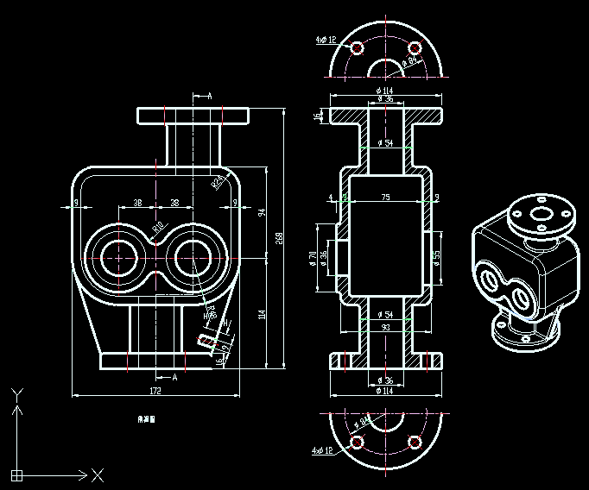


2 SW工程圖優勢
4 不必處理大量線條(1.多少、2.線型、3.位置)
工程圖
一定是對的
模型工程圖同步變更
Notes:
23-2-3 不必處理大量線條
模型變更工程圖也會變更，轉DWG會讓模型關聯遺失，模型與DWG線條對不起來，很多公司為此做2次工：1.改模型、2.改DWG，下圖右。
大郎常問設變後：1.改模型、2.改DWG、3.還是2個都改。事實只改DWG，因為DWG=工程圖，模型有空在改。
這就落得模型參考價值越來越低，甚至模型是錯的，DWG才是正確的，經常發生工程圖和模型互相對尺寸，讓新進人員做不久而離職。

Slide 12
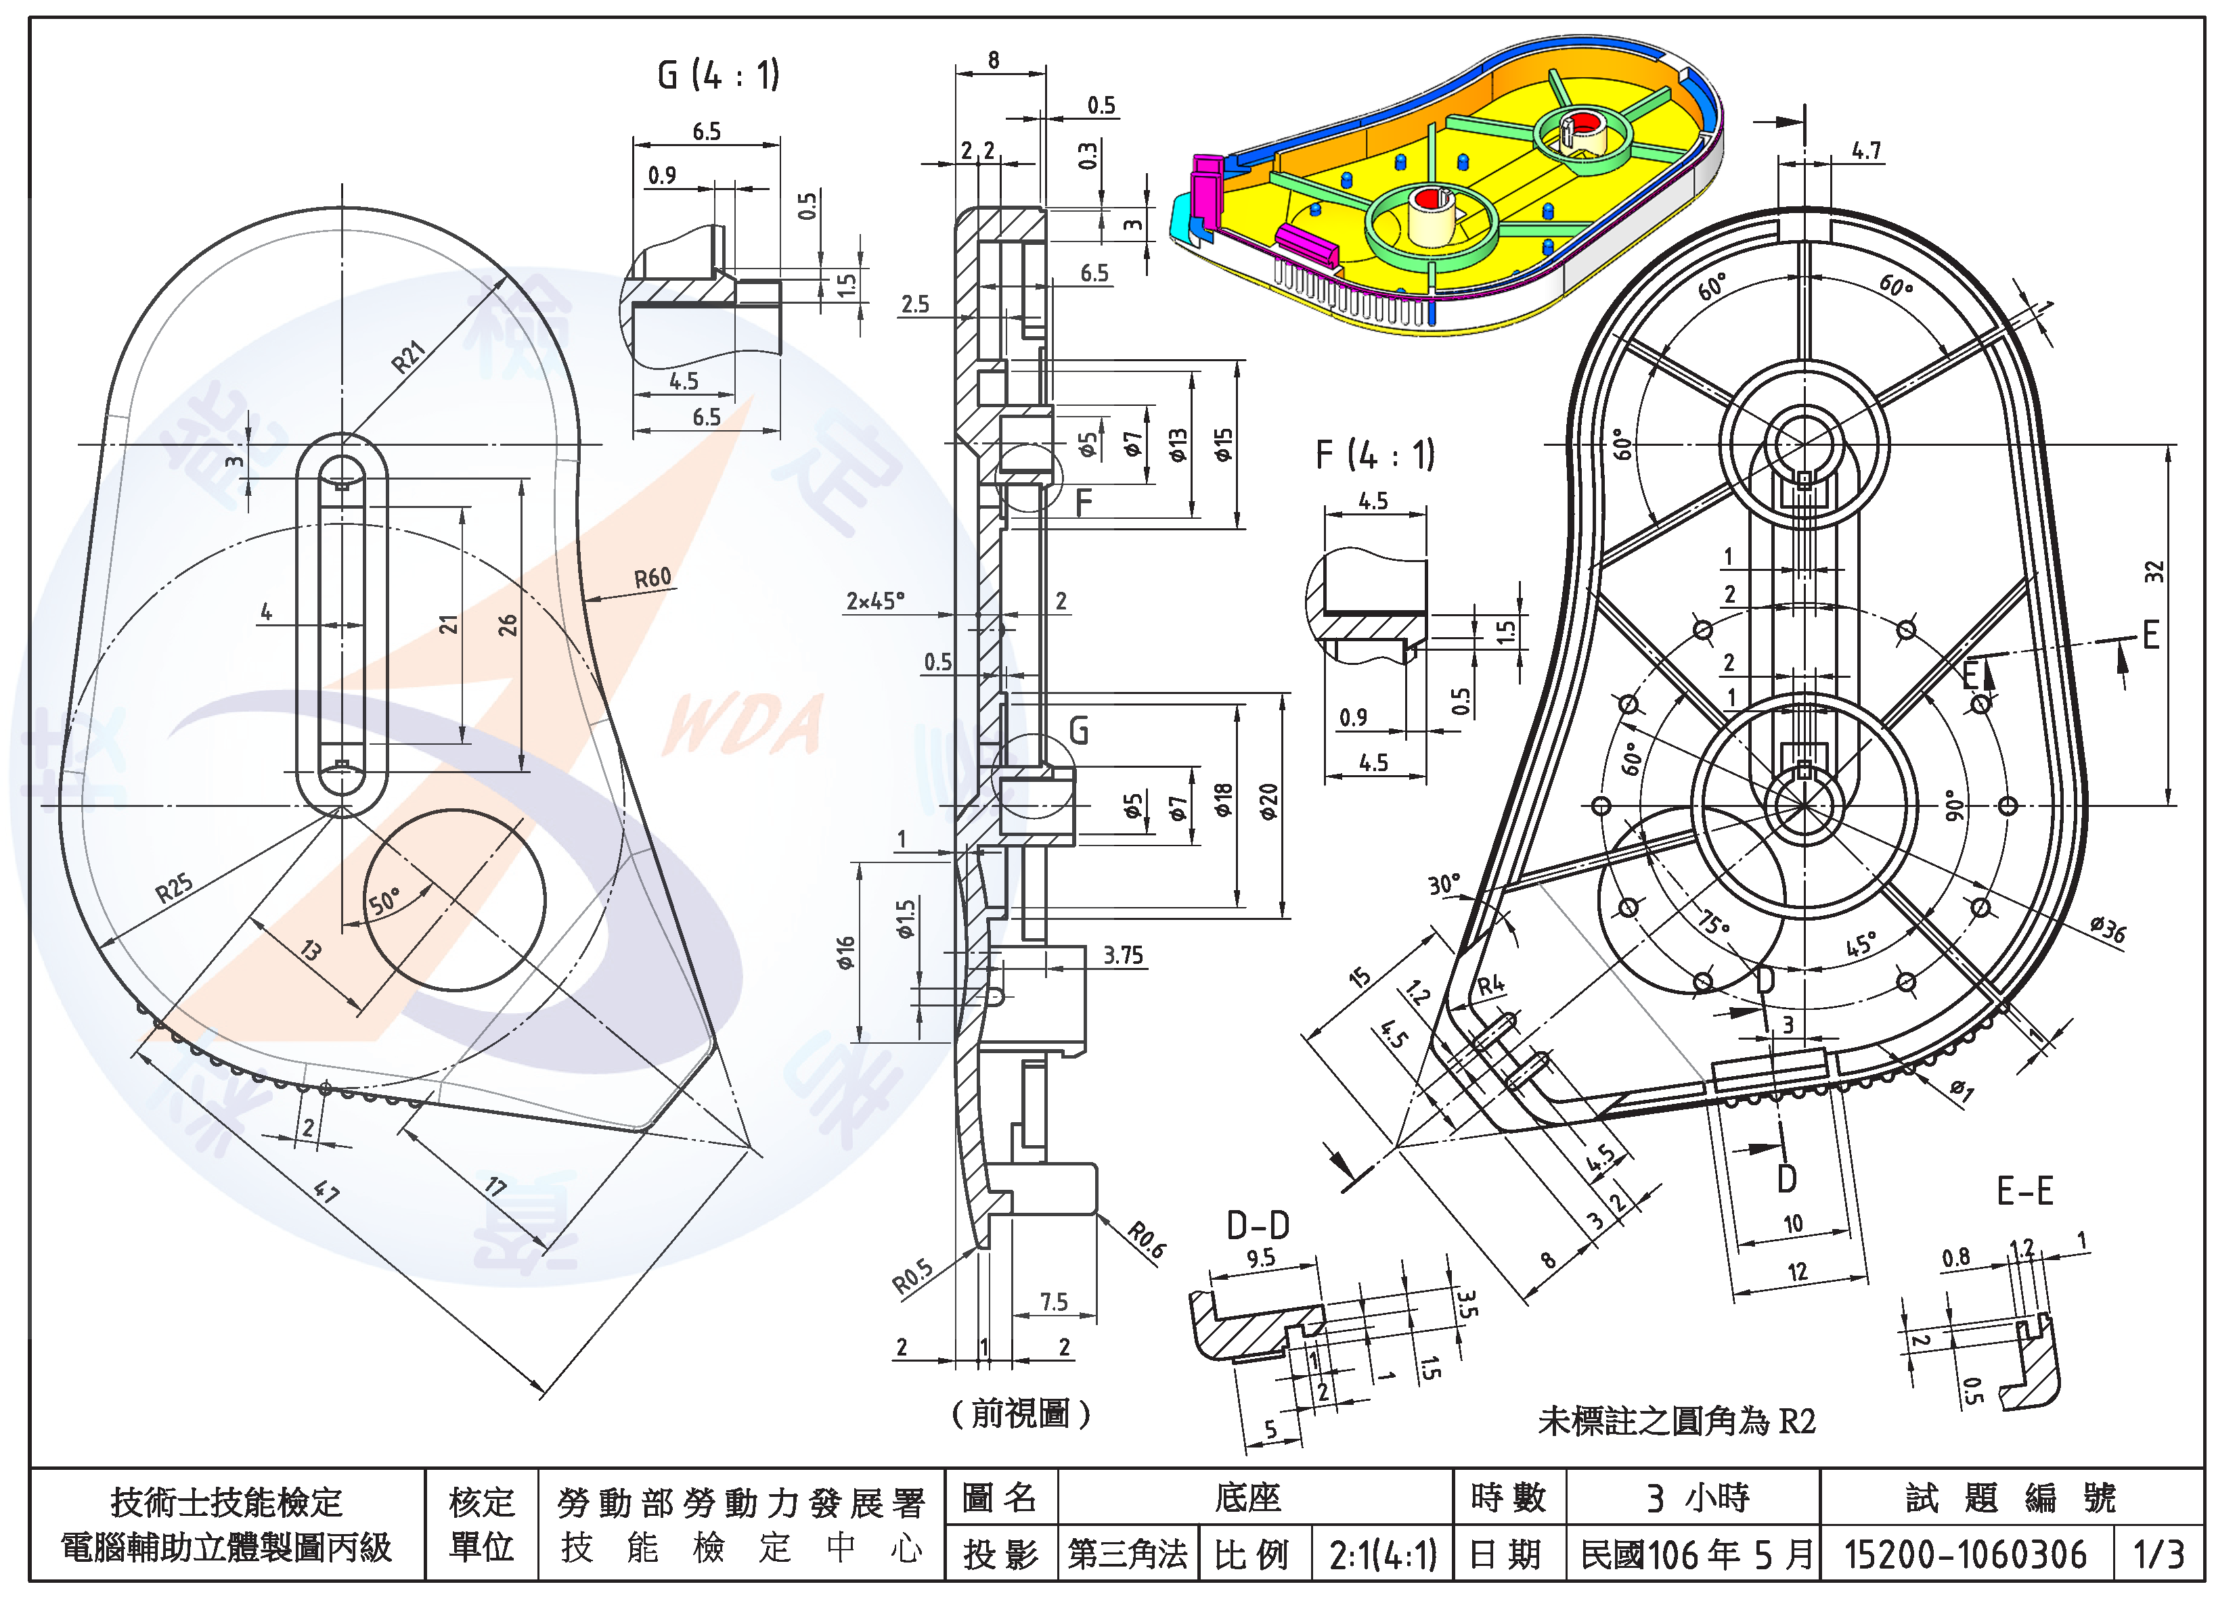
2 SW工程圖優勢
5 唯一嚴謹驗證模型正確性
不出工程圖
如何驗證設計正確性
很多工程師不出(會)工程圖
Notes:
3-2-4 工程圖=檢查圖面
工程圖唯一能嚴謹驗證模型正確性，發現建模盲點，降低風險提升建模細膩度，例如：在工程圖發現尺寸標錯，特徵沒做到或特徵位置不對...等細節。
工程圖逐漸失傳，工程師的製圖能力下滑，要有人帶才有辦法維持製圖品質，訓練工程師有辦法由工程圖驗證模型正確性。不出工程圖無法驗證設計正確性，有出過圖的人，都能體會這點。

Slide 13
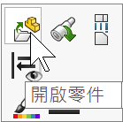
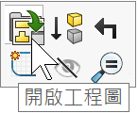
2 SW工程圖優勢
6 關聯開啟零件和工程圖
不須找檔案
Notes:
23-2-5 關聯開啟零件和工程圖
點選視圖→文意感應開啟零件 或組合件 。也可以在零件開啟工程圖 ，不必開啟舊檔還要找檔案路徑，課堂常說，開啟舊檔不是用來開啟模型的，因為開啟舊檔沒效率。

Slide 14
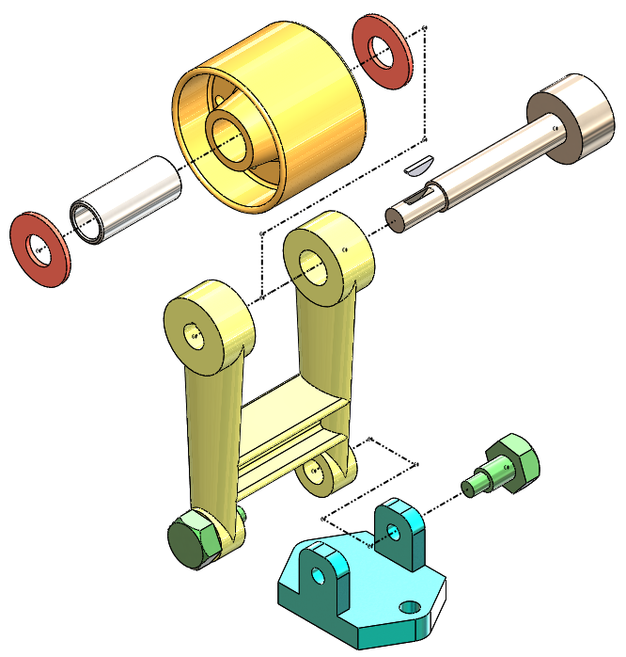
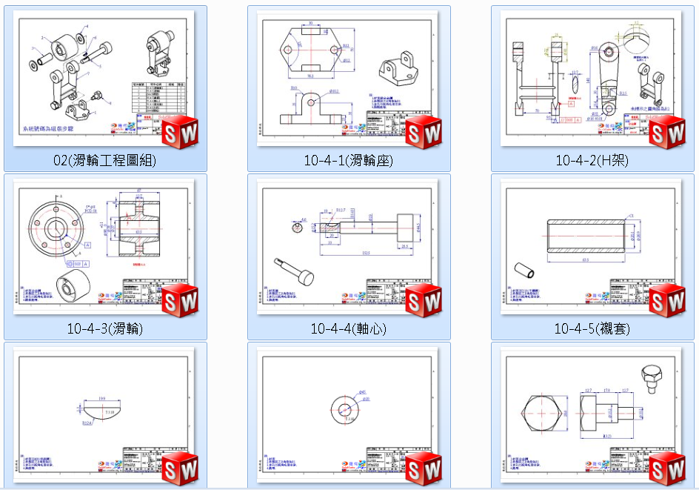
2 SW工程圖優勢
7 關聯開啟工程圖
不須找檔案
Notes:
在組合件模型上→文意感應直覺開啟模型的工程圖 ，這部分很少人知道。

Slide 15
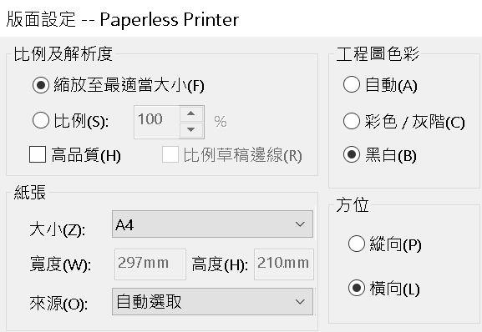
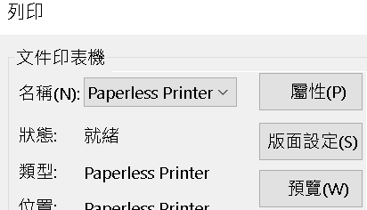
2 SW工程圖優勢
8 列印簡便
1
3
2
4

Slide 16
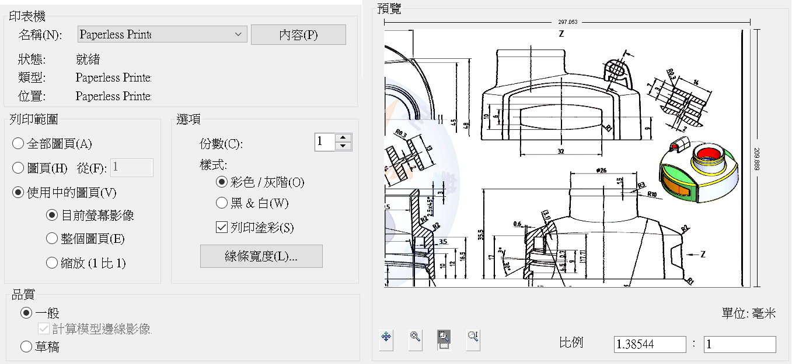

2 SW工程圖優勢
9 列印簡便
2

Slide 17
1 製圖流程
2 工程圖優勢
3 工程圖環境
4 工程圖過程
5 業界需求

Slide 18
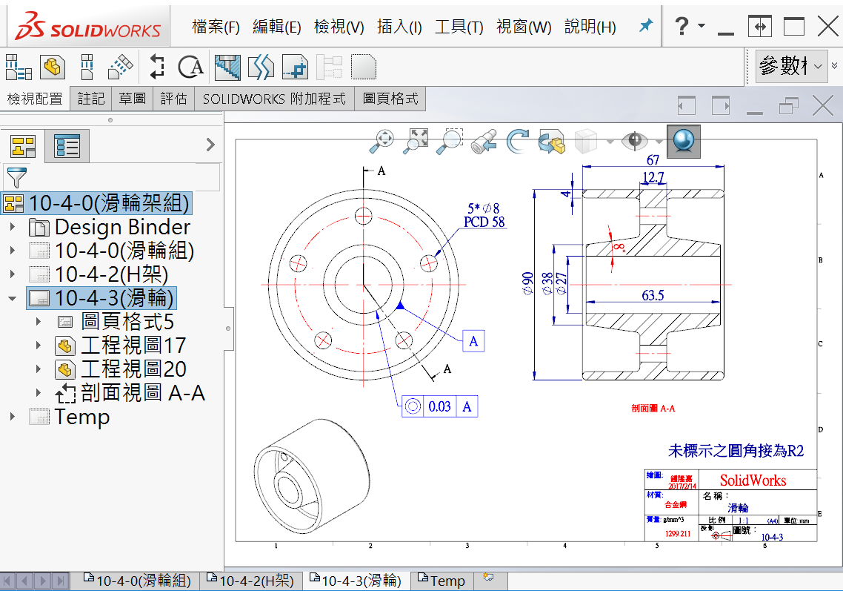
3 工程圖環境
1 與零件一樣
3
指令
2
特徵管理員
1 繪圖區域
必備的術語

Slide 19
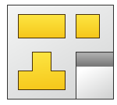
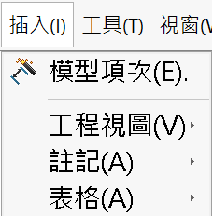




3 工程圖環境
2 指令位置
1 工程視圖
2 註 記
1
2
3
3 草圖
3 大工具列

Slide 20
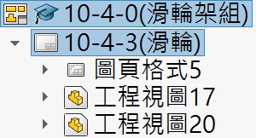
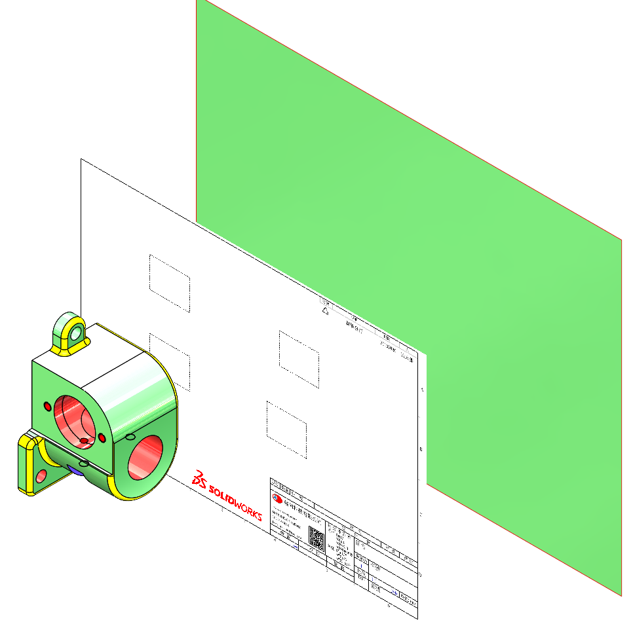
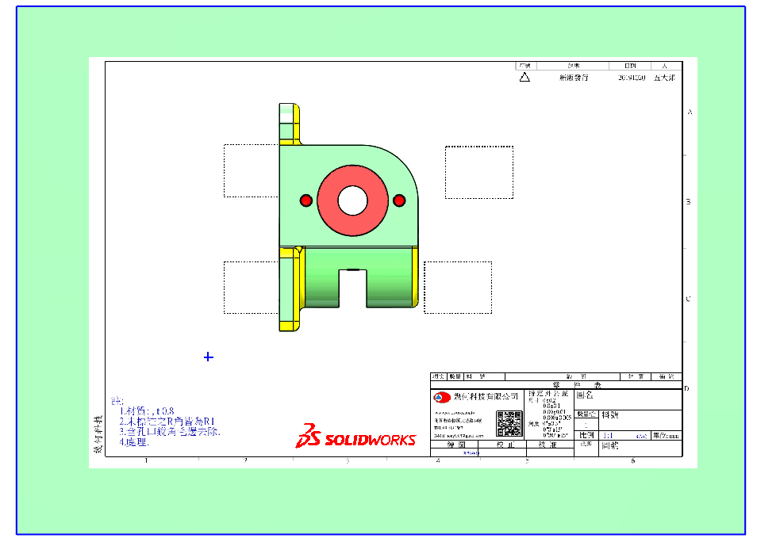
3 工程圖環境
3 三大階層
1. 圖頁
2. 圖頁格式
3. 視圖

Slide 21
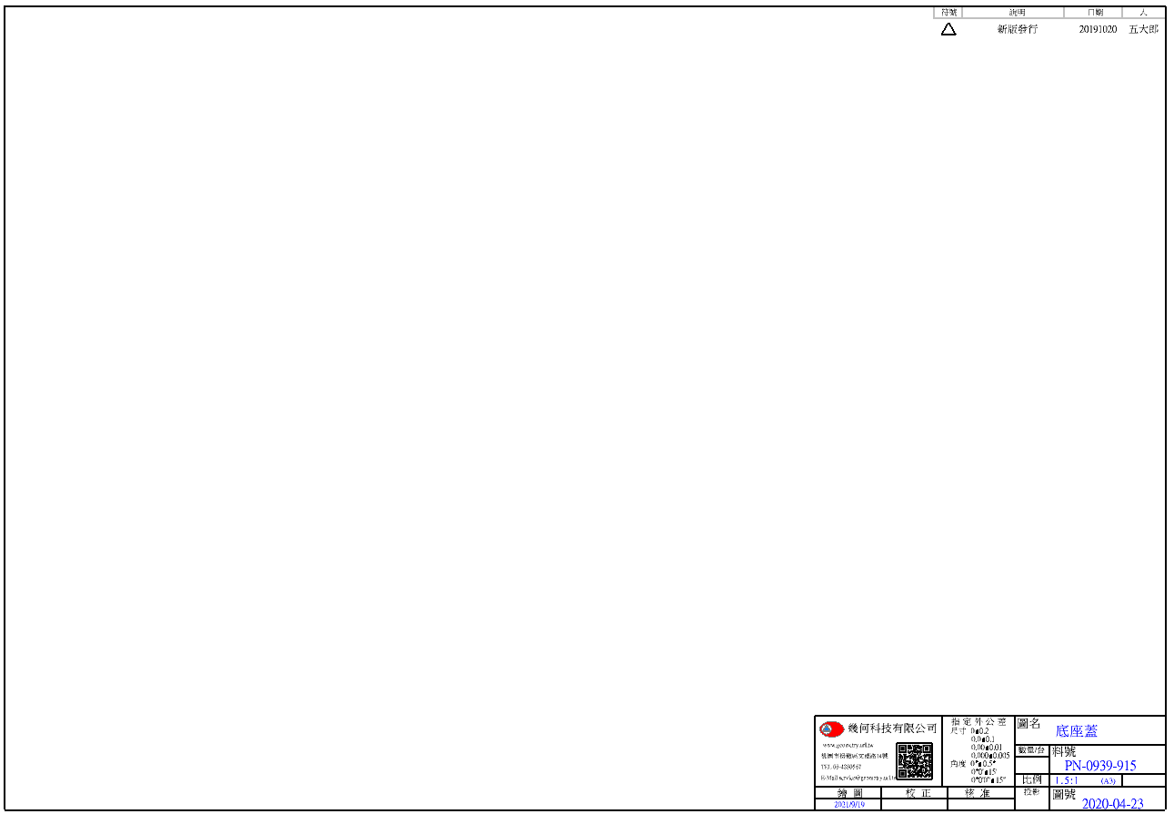

3 工程圖結構
4 特徵管理員結構
1. 圖頁(Sheet)
=圖紙大小(A4)
2. 圖頁格式(Format)
=圖框
3. 視圖(View)
=表達物體外形
術語 VS 白話對照

Slide 22


3 工程圖結構
5 特徵管理員結構

Slide 23
1 製圖流程
2 工程圖優勢
3 工程圖環境
4 工程圖過程
5 業界需求
Notes:
絕對有辦法讓沒有圖學基礎就能使用工程圖，打破沒人用3D軟體出工程圖，工程圖很難用的刻板印象，更能擺脫對DWG依賴，這種行為稱無痛導入。
常遇不少客戶3D在SW畫，工程圖以DWG作業，模型只用來看3D用。不必這麼麻煩，只要再跨一步整合同一套軟體，同步維護圖面資訊、降低錯誤風險，更可以導入製程。
也有公司乾脆不出工程圖，因為畫工程圖很花時間，索性將3D模型給廠商直接製作，卻忽略工程圖驗證模型正確性。
本節說明4大導入階段，除了心有戚戚焉，也可以了解原來很多公司是這樣作業的，甚至會疑惑，就直接在SW完成就好啦，為何這麼麻煩。

Slide 24



4 工程圖過程
1.投影視圖
容易導入
轉DWG
Notes:
23-3-1 第1階段：投影視圖
學會將模型放到工程圖投影→轉DWG上虛線和標尺寸，下圖左。

Slide 25


4 工程圖過程
2.顯示虛線
畫OR刪
哪個快
轉DWG
Notes:
23-3-2 第2階段：顯示虛線
只要按下顯示隱藏線 →轉DWG→標尺寸。把所有看不見的邊線（虛線）顯示出來，常問同學刪虛線還是畫虛線比較快。一定是刪比較快，至少不會畫錯或沒畫到，下圖右。

Slide 26



4 工程圖過程
3.尺寸標註
標尺寸
沒想像中難
轉DWG
Notes:
23-3-4 第4階段：尺寸標註
只要在視圖直接標尺寸，不必到DWG標，下圖右。同學看完這些步驟都會感觸，也沒有很難，為何公司同事要到DWG作業。

Slide 27


4 工程圖過程
4.假3D
先求有
再求好
Notes:
常遇到成千上萬圖面要導3D這是大工程，過程中公司還要營運會使用到DWG圖面，先解決視圖不會看錯風險，先求有再求好，下圖左。
DWG工程圖放3D
SW建3D模型，把3D價值創造出來。
步驟1 建立3D模型
把複雜圖面建立3D模型。
步驟2 轉DWG
零件轉DWG，每次說到這，常問同學零件可以轉DWG嗎。
步驟3 貼到DWG
將零件DWG貼到現有的DWG工程圖，建議不要進版次，否則文件會做不完。
3D導入工程
排入3D導入工程把DWG圖面更新。畫SW模型→SW工程圖→作廢DWG工程圖，下圖右。

Slide 28


4 工程圖過程
5.2D 轉3D
2D(DWG/紙)
3D(SW)
Notes:
常遇到成千上萬圖面要導3D這是大工程，過程中公司還要營運會使用到DWG圖面，先解決視圖不會看錯風險，先求有再求好，下圖左。
DWG工程圖放3D
SW建3D模型，把3D價值創造出來。
步驟1 建立3D模型
把複雜圖面建立3D模型。
步驟2 轉DWG
零件轉DWG，每次說到這，常問同學零件可以轉DWG嗎。
步驟3 貼到DWG
將零件DWG貼到現有的DWG工程圖，建議不要進版次，否則文件會做不完。
3D導入工程
排入3D導入工程把DWG圖面更新。畫SW模型→SW工程圖→作廢DWG工程圖，下圖右。

Slide 29
4 工程圖過程
5 建模時間 VS 工程圖
1比1
1比2
1比0.5
1比0.1
Notes:
只要範本做得好，工程圖不必花太多時間。建模和工程圖標準時間1:1，建模1天，工程圖也是1天。最理想建模1天，工程圖0.5天，也就是1:0.5。
但業界常聽到建模1天，工程圖1.5～2天，這就有問題了。寧可把時間多花在建模和設計手段，結論：工程圖花越多時間對自己越不利。

Slide 30
4 工程圖過程
5 2D VS 3D導入
8 HR
10 HR
5 HR
Notes:
只要範本做得好，工程圖不必花太多時間。建模和工程圖標準時間1:1，建模1天，工程圖也是1天。最理想建模1天，工程圖0.5天，也就是1:0.5。
但業界常聽到建模1天，工程圖1.5～2天，這就有問題了。寧可把時間多花在建模和設計手段，結論：工程圖花越多時間對自己越不利。

Slide 31
1 製圖流程
2 工程圖優勢
3 工程圖環境
4 工程圖過程
5 業界需求

Slide 32

5 業界需求
1 有複雜度、難度高
Notes:
常遇到上完課工作還是不理想，或是不知道怎樣才是業界要的，本節特別和同學分享業界需求，會發現有個共通性，就是有難度，都是助理工程師的作業
23-7-1 有複雜度、難度高
複雜度高且有難度的圖才是業界要的，甚至會捧著現金找你，因為只有你可以畫，甚至你畫得最快最好。

Slide 33







5 業界需求
1 有複雜度、難度高

Slide 34

5 業界需求
1 有複雜度、難度高
https://online.solidworks.org.tw/wda_15200-106/

Slide 35


5 業界需求
2 模型可設變
設 變
配合
公差
表面
粗糙度
Notes:
23-7-2 模型可設變、配合公差
設計變更就是修改圖面，還要會下公差。修改圖面=模型穩定度，尺寸加公差=基本的配合能力，下圖左。

Slide 36

5 業界需求
2 模型可設變+配合與公差
表面
粗糙度
配合
幾何公差
公差

Slide 37







5 業界需求
3 製程管理圖
1
2
3
6
4
5
Notes:
17-2-5 加工製造法
以加工製造順序建模，例如：先繪製素材長度，再依加工順序將特徵繪製：1.素材（直徑和長度）→2.第1車→3.第2車→4.鍵槽→5.溝槽→6.壓花→7.導角。

Slide 38








5 業界需求
3 製程管理圖
1
2
3
4
5
6
車>銑>磨>高週波
7
Notes:
讓工程圖與製程連結。工程圖不再只是成品圖，最近興起把工程圖加上圖層，能在一張圖面表達加工製成資訊，例如：加工預留度、製造過程、素材大小...等。

Slide 39




5 業界需求
4 製程管理圖
軸心孔2件配合後加工
素材大小118X118X18

Slide 40




5 業界需求
5 組合圖、爆炸圖+BOM
Notes:
只會畫零件是不夠的、還要會組合件、爆炸圖並產生BOM表。特別是組合件學得不夠深，絕大部分在公司才深入學習，不踏實的學習，就會勉強組裝造成公司損失。
組合圖和爆炸圖有很多手法就是企業要的，因為很多人都會組合圖和爆炸圖。

Slide 41


5 業界需求
6 工作排程器:產生工程圖
Notes:
只會畫零件是不夠的、還要會組合件、爆炸圖並產生BOM表。特別是組合件學得不夠深，絕大部分在公司才深入學習，不踏實的學習，就會勉強組裝造成公司損失。
組合圖和爆炸圖有很多手法就是企業要的，因為很多人都會組合圖和爆炸圖。

Slide 42



幾何科技
SolidWorks
養成訓練與顧問服務
geometry-sw.com.tw

